Slide 1

Автоматизированная информационная система контроля перемещения автотранспортных средств, перевозящих аварийные химически опасные грузы.
Государственное образовательное учреждение высшего профессионального образования
 | «Московский государственный технический университет имени Н.Э. Баумана» (МГТУ им. Н.Э. Баумана)
ФАКУЛЬТЕТ Информатика и системы управления
КАФЕДРА Программное обеспечение ЭВМ и информационные технологии
Квалификационная работа бакалавра на тему:
Выполнил: Пахомов Александр Александрович, ИУ7-81
Руководитель: Волкова Лилия Леонидовна
Москва, 2015

Slide 2
Постановка задачи
Требуется:
выявить местонахождение транспортных средств в заданный промежуток времени;
спрогнозировать химическую обстановку;
скоординировать силы МЧС для устранения последствий аварии.
Для этого необходимо:
прогноз времени нахождения водителя в каждом посещаемом городе;
расчёт модели;
поиск ближайших пунктов сил МЧС.

Slide 3
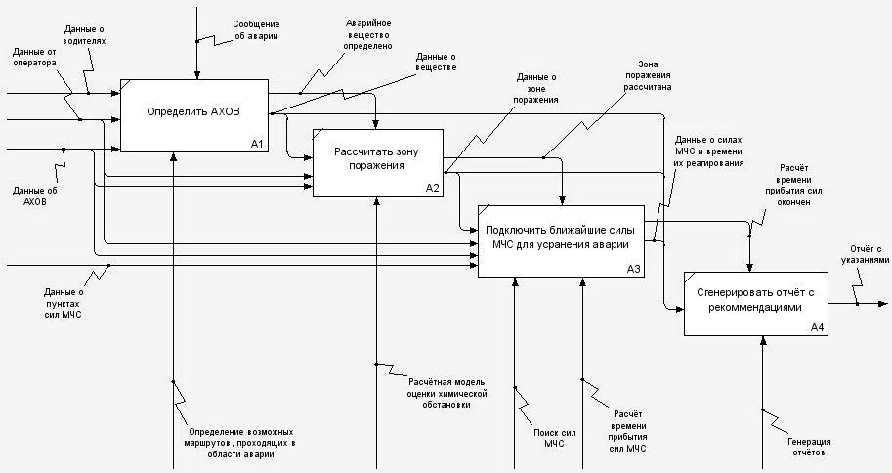
Анализ предметной области

Slide 4
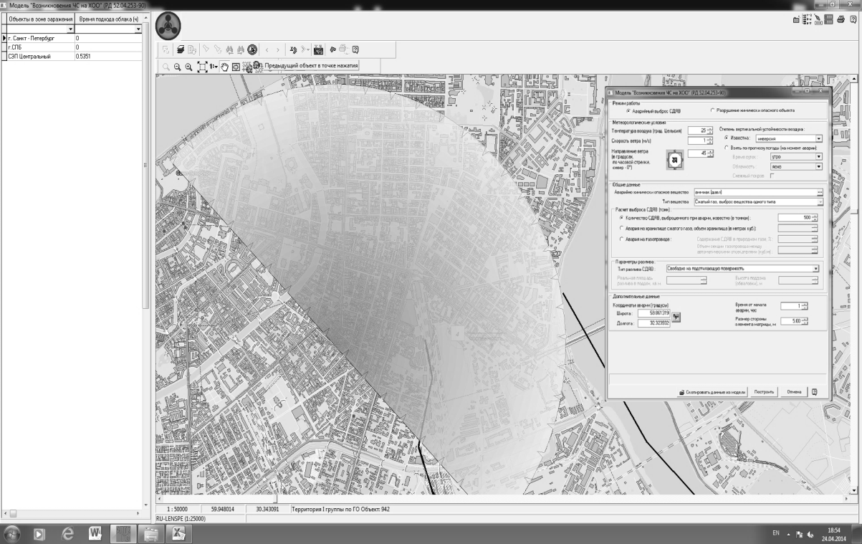
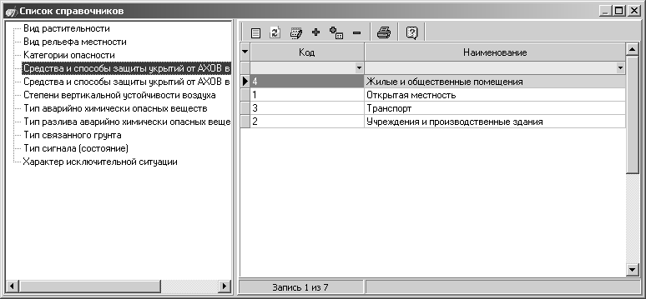
Обзор существующих решений
Расчётная модель «Прогнозирование и оценка химической обстановки при выбросах в окружающую среду АХОВ» предназначена для оценки последствий ЧС на химически опасном объекте или на транспорте осуществляющем перевозку опасных грузов.
Модель использует справочники

Slide 5
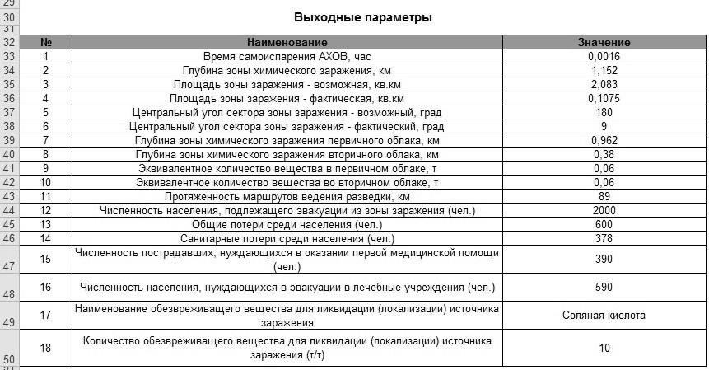
Обзор существующих решений
Модель позволяет генерировать отчёты в формате Excel.
Но данная расчётная модель не используется в виду её бесполезности при отсутствии модуля поиска сил МЧС.

Slide 6
Спасибо за внимание!

